Slide 1
React +
Программирование на JavaScript Преподаватель: Исанькин М.А. 09.03.01 ИВТ ПИТТП
Группа 6310 2025

Slide 2
Что такое React?
React — JavaScript-библиотека для создания UI
Разработана Facebook (Meta) в 2013 году
Компонентный подход
Виртуальный DOM для эффективного обновления
Однонаправленный поток данных
Основные концепции:
🧩 Компоненты — строительные блоки приложения
♻️ Re-rendering — эффективное обновление интерфейса
📦 Props — передача данных между компонентами
🎯 State — внутреннее состояние компонентов
https://react.dev/learn

Slide 3
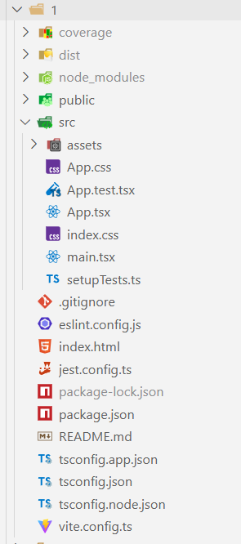
React с TypeScript
Дополнительные библиотеки
Создание React + TypeScript проекта
Типизация компонентов и props
TypeScript с JSX (.tsx файлы)
https://www.typescriptlang.org/docs/handbook/typescript-in-5-minutes.html
Vite - сборщик https://vite.dev/
Eslint - качество кода https://eslint.org/
JEST - тестирование https://jestjs.io/

Slide 4
Best Practices React + TypeScript
Хорошо:
Плохо:
✅ Используйте функциональные компоненты
✅ Типизируйте все props
✅ Используйте interface для сложных объектов
✅ Избегайте any типа
✅ Используйте union types для ограничения значений
✅ Создавайте кастомные хуки с типами
✅ Типизируйте события и обработчики
interface ComponentProps {
title: string;
count: number;
onUpdate: (value: number) => void;
variant?: 'primary' | 'secondary';
}
const Component: FC<ComponentProps> = ({
title,
count,
onUpdate,
variant = 'primary'
}) => {
// ...
}
const Component = (props: any) => {
// ...
}

Slide 5
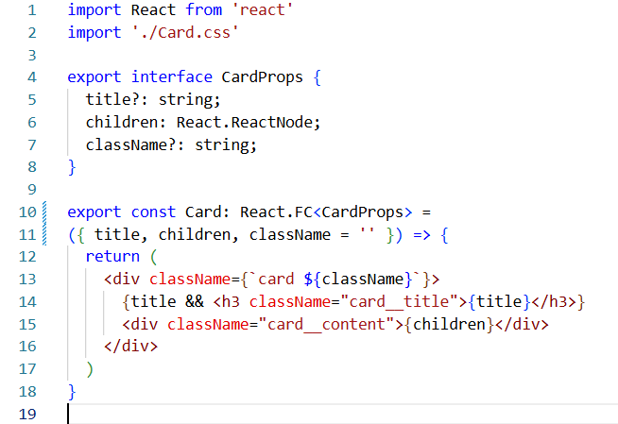
Типизация компонентов и props
React.FC — тип функционального компонента
Interface для props — описание ожидаемых свойств
Children — типизация дочерних элементов
Прямой import стилевого файла

Slide 6
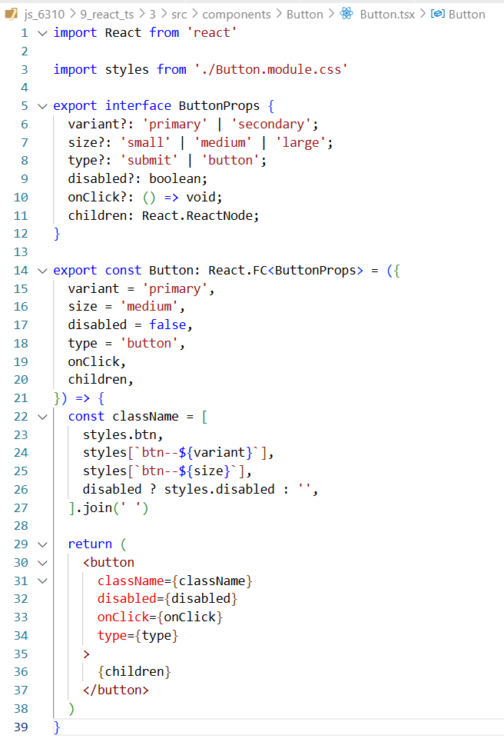
Что-то посложнее
Функции в props - передача события “наверх”
Импорт стилей как модулей

Slide 7
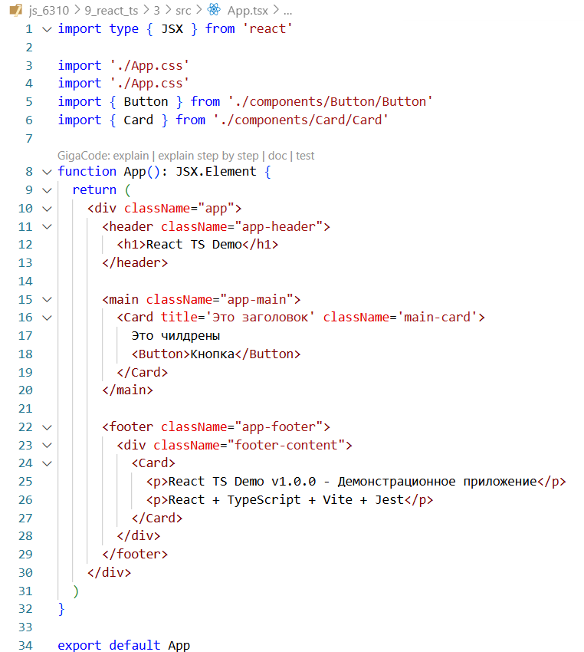
Пример использования

Slide 8
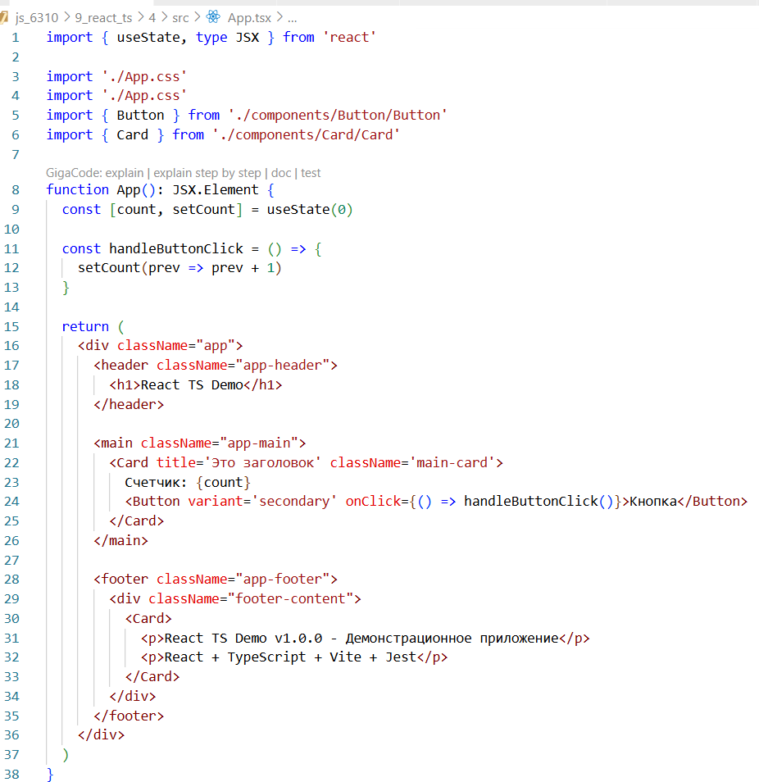
useState

Slide 9
Типизация useEffect и API запросов
Типизация асинхронных функций
Обработка ошибок с TypeScript
Типы для API ответов
import { useState, useEffect } from 'react';
interface Post {
userId: number;
id: number;
title: string;
body: string;
}
interface ApiError {
message: string;
code: number;
}
function PostsList() {
const [posts, setPosts] = useState<Post[]>([]);
const [loading, setLoading] = useState<boolean>(true);
const [error, setError] = useState<string | null>(null);
useEffect(() => {
const fetchPosts = async (): Promise<void> => {
try {
setLoading(true);
const response = await fetch(
'https://jsonplaceholder.typicode.com/posts'
);
if (!response.ok) {
throw new Error(`HTTP error! status: ${response.status}`);
}
const data: Post[] = await response.json();
setPosts(data.slice(0, 5)); // Берем только 5 постов
} catch (err) {
setError(err instanceof Error ? err.message : 'Unknown error');
} finally {
setLoading(false);
}
};
fetchPosts();
}, []);
if (loading) return <div>Загрузка постов...</div>;
if (error) return <div>Ошибка: {error}</div>;
return (
<div>
<h2>Последние посты</h2>
{posts.map(post => (
<article key={post.id}>
<h3>{post.title}</h3>
<p>{post.body}</p>
</article>
))}
</div>
);
}

Slide 10
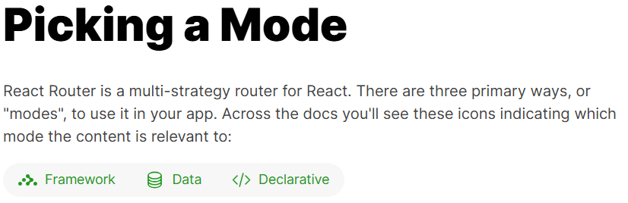
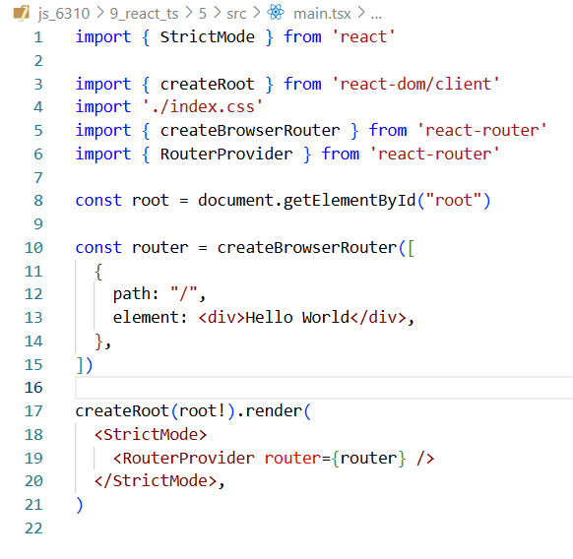
React-router
Data mode
https://reactrouter.com/

